Slide 2

Занятие 2

Slide 3
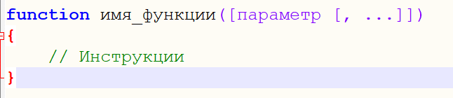
Функции
Функции представляют собой набор инструкций, выполняющих определенное действие.
Синтаксис определения функции:

Slide 4
Функции
Определение функции начинается с ключевого слова function, за которым следует имя функции. Имя функции должно начинаться с алфавитного символа или подчеркивания, за которыми может следовать любое количество алфавитно-цифровых символов или символов подчеркивания.
После имени функции в скобках идет перечисление параметров. Даже если параметров у функции нет, то просто идут пустые скобки. Затем в фигурных скобках идет тело функции, содержащее набор инструкций.

Slide 5
Функции
Функция может возвращать некоторое значение - число, строку и т.д., то есть некоторый результат. Для возвращения значения в функции применяется оператор return, после которого указывается возвращаемое значение.

Slide 6
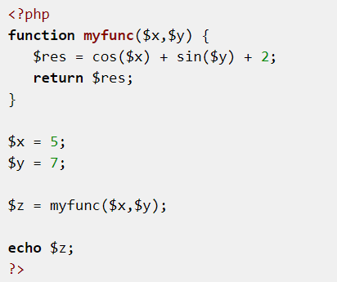
Функции. Передача данных
Функция может использовать данные, которые переданные ей при вызове. Для этой цели используется список аргументов, которые представляет собой перечень этих аргументов через запятую

Slide 7
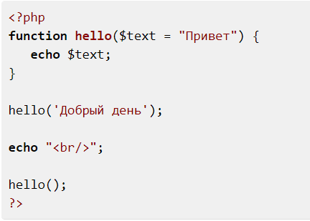
Функции. Значение по-умолчанию для аргументов функции
Аругменты функции могут быть необязательными параметрами

Slide 8

Строки
Строки — это последовательности символов, которые могут рассматриваться как единое целое — присваиваться переменным, передаваться в качестве входных данных в функции, возвращаться из функций или отправляться в качестве выходных данных для отображения на веб-странице пользователя. Простейший способ задания строки в коде PHP состоит в заключении последовательности символов в кавычки, одинарные (') или двойные ("), например, следующим образом:

Slide 9
Строки
Различие между одинарными и двойными кавычками обусловлено тем, насколько интенсивной интерпретации подвергаются в среде PHP символы, заключенные в кавычки, перед созданием самой строки. Если строка заключена в одинарные кавычки, то не выполняется почти никакая интерпретация, а если строка заключена в двойные кавычки, то в среде PHP осуществляется подстановка значений всех переменных, которые указаны в строке, а также выполняется замена некоторых специальных символьных последовательностей, которые начинаются с символа обратной косой черты

Slide 10
Работа со строками. Функции strpos() и mb_strpos()
strpos($str, $search)
возвращает позицию подстроки или символа $search в строке $str или значение false, если строка $str не содержит подстроки $search

Slide 11
Работа со строками. Функции strrpos()
strrpos($str, $search)
Функция strrpos() во многом аналогична функции strpos(), только ищет позицию не первого, а последнего вхождения подстроки в строку

Slide 12
Работа со строками. Функции trim()
trim ($str)
Функция trim($str) удаляет из строки начальные и конечные пробелы, а также управляющие символы '\n', '\r', '\t'

Slide 13
Работа со строками. Изменение регистра
Для перевода строки в нижний регистр используется функция strtolower($str)
Для перевода в нижний регистр строки с кириллическими символами можно использовать функцию mb_strtolower($str)
Для перевода строки в верхний регистр примеяются функции strtoupper()/mb_ strtoupper(), которые работают аналогично.

Slide 14
Работа со строками. Функция strlen()/mb_strlen()
Функция strlen($str) возвращает длину строки, то есть количество символов в ней

Slide 15
Работа со строками. Получение подстроки
Применяя функцию substr($str, $start [, $length]) / mb_substr, можно получить из одной строки ее определенную часть. Данная функция обрезает строку $str, начиная c символа в позиции $start до конца строки. С помощью дополнительного необязательного параметра $length можно задать количество вырезаемых символов.

Slide 16
Работа со строками. Замена подстрок
Для замены определенной части строки применяется функция str_replace($old, $new, $input). Эта функция заменяет в строке $input все вхождения подстроки $old на подстроку $new с учетом регистра

Slide 17
Работа со строками. Удаление тегов
Удаляет из строки все HTML-и PHP-теги
str
Входная строка.
allowable_tags
Второй необязательный параметр может быть использован для указания тегов, которые не нужно удалять.

Slide 18
Работа со строками
htmlspecialchars Преобразует специальные символы в HTML-сущности
stripslashes — Удаляет экранирование символов

Slide 19

Переменная $_POST
$_POST— Переменные HTTP POST
Ассоциативный массив данных, переданных скрипту через HTTP методом POST при использовании application/x-www-form-urlencoded или multipart/form-data в заголовке Content-Type запроса HTTP.

Slide 20
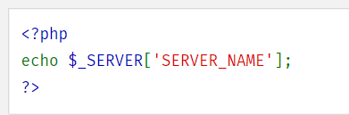
Переменная $_SERVER
$_SERVER— Информация о сервере и среде исполнения
Переменная $_SERVER - это массив, содержащий информацию, такую как заголовки, пути и местоположения скриптов. Записи в этом массиве создаются веб-сервером. Нет гарантии, что каждый веб-сервер предоставит любую из них; сервер может опустить некоторые из них или предоставить другие, не указанные здесь

